Slide 1
适应新高考 砥砺向前行
--应对新高考的策略与举措
常州市西夏墅中学

Slide 2
2021届是江苏省实施新高考“3+1+2”模式的第一届，对于我校高三教学工作来说，面临着新的挑战和机遇。本届高三共有12.5个班，物生地4个班、物化生1.5个班、物生政1个班、史政地2个班，史政生1个班，史政地兼报美术2个班，史政生兼报美术1个班。
2021届也是我校高中扩招的一届，生源质量较以往更为不利，所以我校的高三教学工作面临新的挑战和压力。

Slide 3
一、加强新高考研究，努力提高备考实效性
1、改进管理思路，推进工作落实
（1）抓新高考研究。认真研究新高考方案与新高考相关文件（市高三教学工作会议资料汇编），关注高考“3+1+2”带来的变化，积极扭转老师和学生原来只重视语数英而淡化选考科目的观念。
（2）抓结构调整。调整教育教学管理方式以适应新高考要求，协调语数英与选考科目之间在教学、考试安排上的平衡关系，协调临界生的培优帮扶工作。
高三教师：
特别负责任
特别有情怀
特别守规矩
特别讲效率
特别能合作

Slide 4
一、加强新高考研究，努力提高备考实效性
（3）增进校际交流。密切校际间联系（市一中、省奔中、北郊高中、田家炳高中等学校），虚心学习优秀学校的先进做法，同时做好新高考信息的收集与传达工作。
（4）抓工作落实。加强常规检查、听巡课、学科指导（牵手行动优秀教师参与指导高三学科教研活动）、专题调研，加强工作任务跟踪（有布置，有检查，有结果）。
高三教师：
特别负责任
特别有情怀
特别守规矩
特别讲效率
特别能合作

Slide 5
2、加强备课建设，发挥其应有作用
通过备课组长会议（开学后四次高三备课组长会议）、管理小组成员参与备课组活动、分管领导与备课组长单独交流等方式，加强备课组建设。要求备课组长仔细研读市高三教学工作会议资料汇编上各学科教学工作计划，发挥备课组长对本学科教学质量的责任担当和引领作用。以近三年全国卷和2020山东卷为蓝本，认真研究课程标准、高考真题，积极搜集高考信息，把握考试动向，结合所用教辅资料，编写适合我校学生认知特点和能力结构的弥补学案。
做好“四个研究”：研究新课标变化，研究学生知识水平及认知特点，研究课堂教学及习题、例题，研究学科特点及动态。

Slide 6
3、重视选考科目，寻求新增长点。
新高考方案的实施，对于我校选考科目是严峻的考验。但有危有机，危中有机，选考科目也是增长点，所以我们有必要更加重视选考科目的教学与复习备考工作。选考科目的突破不仅靠时间的投入，更要靠教学观念和行为的转变。
结合城乡优秀教师牵手行动，通过备课组专题研讨、开设研究课和示范课，邀请专家指导（市一中李万龙校长、丁左健、北郊高中的金交通、秦晶晶等优秀教师）等方式进行课堂教学模式和复习备考策略的探究，主动改变在原高考模式时形成的复习备考惯性，强调高三师生务必重视选考科目，适当增加选考科目的课时，以山东卷为模版研究高考试卷结构和题型，主动适应新的高考要求，增强师生抢抓机遇的意识和抢分意识，努力在选考科目上寻找新的增长点。

Slide 7
4、关注春季“职教高考”，提前谋划准备。
明年春季“职教高考”将会开放部分本科院校的提前录取，这对于我校部分学生来说是进入本科院校的好机会。期中考试后我们要做好相关宣传和培训，加强有关学生的生涯规划教育服务，帮助学生树立正确的目标，做好积极引导。年级组提前进行摸底排查，加强有意向参加春季“职教高考”学生的管理，也为这些学生的备考复习提供力所能及的帮助。

Slide 8
二、加强教学管控，努力提高备考质量
1、密切关注教学过程。坚持“基础—综合—基础”的教学复习过程。本届高三更要把对“双基”的落实和能力的提高贯穿于整个复习教学的全过程，课堂教学要在夯实双基、提高能力上做足文章。
以考定教，以学定教，夯实双基，立足中档，查漏补缺，对路得法。
尤其要避免以讲为懂，以懂为会，以会为通，要在复习讲授的过程中重视学生的积极参与。

Slide 9
2、合理安排检测考试
在高三已有四次大考的前提下，规范平时综合考试的频度和效度，尽量少用频繁的、甚至是低水平的考试来干扰教师的正常教学计划。
第一学期以月为单位组织检测考试，语数外每周日做一次随堂周练，一轮复习后以两周为单位组织检测考试。以针对性检测考试诊断教学，发现问题，及时纠偏。凡考必评，试卷讲评力求做到一查二统三找四改。

Slide 10
3、努力做好培优帮扶
我校的生源构成决定了相对临界生多的特点，临界生培优帮扶工作的成效关于高考的成与败。
各班成立本科攻坚组，明确各任课老师帮扶对象，实行任课教师负责制。
临界生帮扶采用“导师制”，班主任导心，任课老师导学，对临界生加强薄弱学科和能提升的优势学科的辅导（主要是课堂、课间和午间），做到“三补五多”，即补知识、补方法、补弱项，课堂多提问、课后多辅导、练习多面批、平时多鼓励、方法多指导。

Slide 11
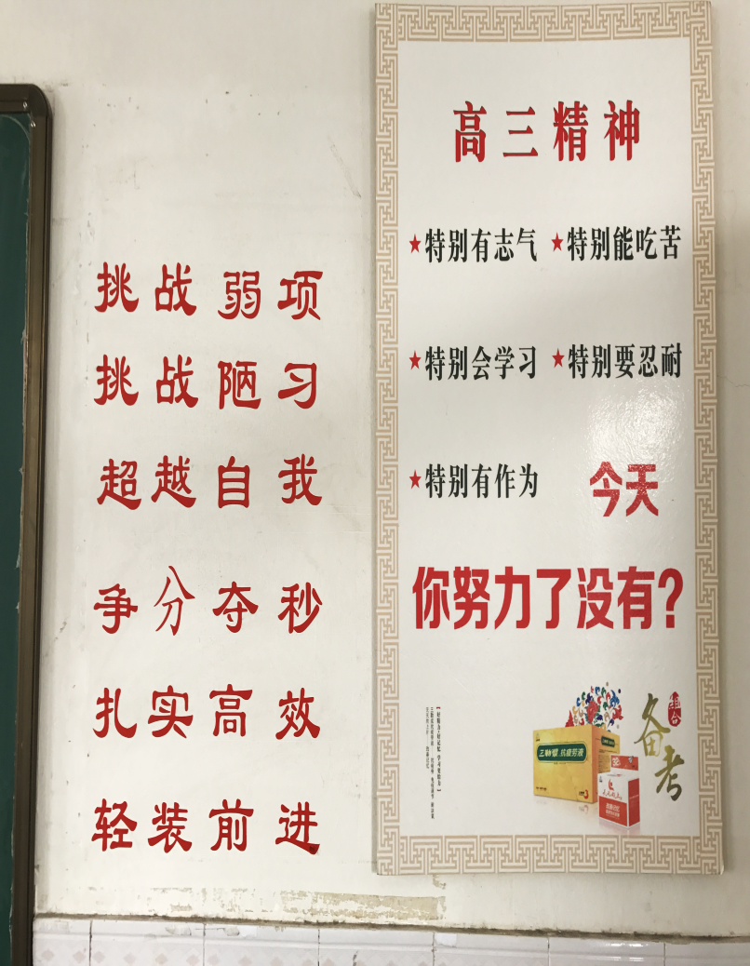
三、优化学生管理，积极提高备考动力
1、强化高三意识，发扬“五特”精神。
班主任指导学生根据自己的学习现状合理定位，明确自己阶段性目标以及计划和措施，分阶段开展“一生一策”活动，强化高三意识，增加学生高考复习备考的紧张感与使命感。
高三“五特”精神（特别有志气、特别能吃苦、特别能忍耐、特别会学习、特别有作为），不断对照和激励自己，全力以赴投入复习备考，以每天的实际行动积极提高学习品质。

Slide 12
2、优化思想教育，增强学习动力
高三学生学习任务重，升学压力加大，思想和心理压力明显增加。班主任应勤于观察，积极研究对策，在例行班会的基础上，利用主题班会、主题活动，引导学生进入高三学习状态，激发学生斗志，增强学习动力。
班主任和任课老师要与学生增加情感交流，多陪伴是最好的帮助。在学生出现焦虑、烦躁、不自信时，及时做好学生的心理引导与调适，培养健康的应试心理，帮助学生树立正确的高考观，能够持久地以积极、良好的心态投入高考备考复习之中。

Slide 13
以生为本，因材施教，做适合教育
深化课改，发展内涵，提办学品质
敬请批评指正，谢谢！

